Slide 1
Kirche und Rechtspopulismus
Matthias Zeindler

Slide 2
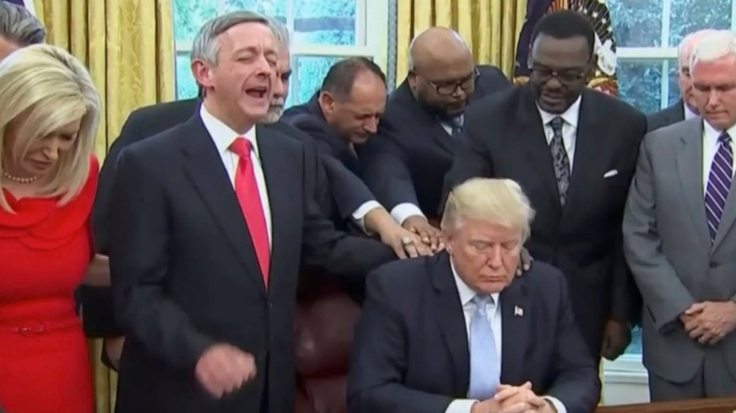
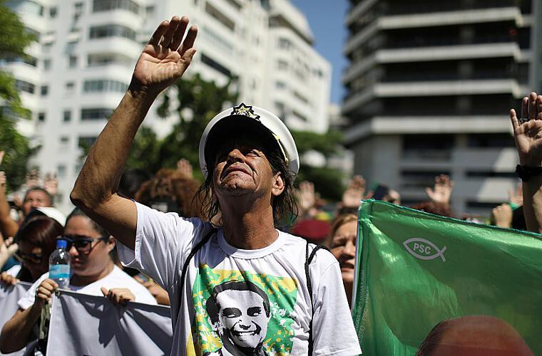
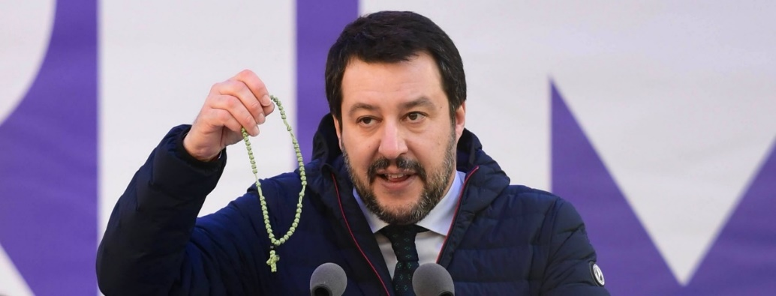
1. Populismus und Christentum

Slide 3
Verteidigung des «christlichen Abendlandes»
Abwehr des «islamischen Gefahr» (Pegida!)
Unterstützung durch konservative Kirchen (Polen, Ungarn, USA, Lateinamerika)

Slide 4
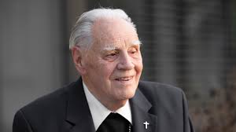
Breite kritische Abgrenzung: «Ein guter Christ kann nicht SVP wählen» (Alt Weihbischof Peter Henrici, 2004)

Slide 5
2. Wie als Christen/Kirchen mit Rechtspopulismus umgehen?
These
Rechtspopulismus (RP) lässt sich verstehen als Reaktion auf ein Gefühl des Souveränitätsverlusts.

Slide 6
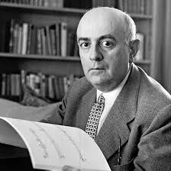
Die Schwachheit der Moral
«Man sollte nicht in erster Linie mit ethischen Appellen, mit Appellen an die Humanität operieren.»
(Theodor W. Adorno, Aspekte des neuen Rechtsradikalismus)

Slide 7
2.1 Vereinfachung – Komplexitätstoleranz
«Die Welt ist voll von Ambiguität» (Thomas Bauer).
RP betreibt «Vereindeutigung der Welt» (Bauer) durch radikale Vereinfachung.
Christlicher Glaube: Annehmen und Aushalten von Ambiguität.
«In der Welt habt ihr Angst; aber seid getrost, ich habe die Welt überwunden» (Joh. 16,33).

Slide 8
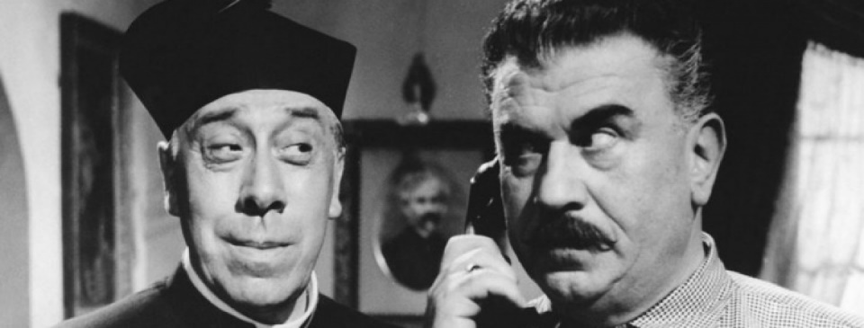
2.2 Kultivierung des Ausnahmezustands – nüchterner Realismus
RP lebt davon, den Ausnahmezustand zu verkünden und zu bewirt-schaften: «Untergang des Abendslands», «Flüchtlingswelle», «Islamisierung».
Christlicher Glaube: Wissen um Ambivalenzen, Gebrochenheit und Sündhaftigkeit des Menschen ermöglicht nüchterne, gnädige und humorvolle Sicht auf Wirklichkeit.

Slide 9
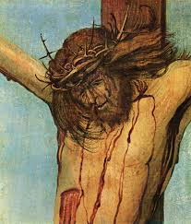
2.3 Sehnsucht nach Stärke – Wissen um Schwachheit
RP reagiert auf Gefühl des Souveränitätsverlusts mit Beschwörung von (nationaler, rassischer, geschlechtlicher) Stärke.
Zentrum des christlichen Glaubens ist der radikal schwache Christus am Kreuz.
Christenmenschen wissen um die Schwachheit und Verletzlichkeit des Menschen – aber auch um dessen Getragensein durch (mitleidenden) Christus.

Slide 10
2.4 Exklusion - Inklusion
RP reagiert auf Souveränitätsverlust durch Ausgrenzung und Ausschliessung.
Christenmenschen glauben an …
… den Schöpfer, der die gesamte Welt erschaffen hat;
… den auferstandenen Christus, der bei allen Menschen ist;
… den Heiligen Geist, der alles Geschaffene belebt und erneuert.
→ inklusives Handeln der Kirchen

Slide 11
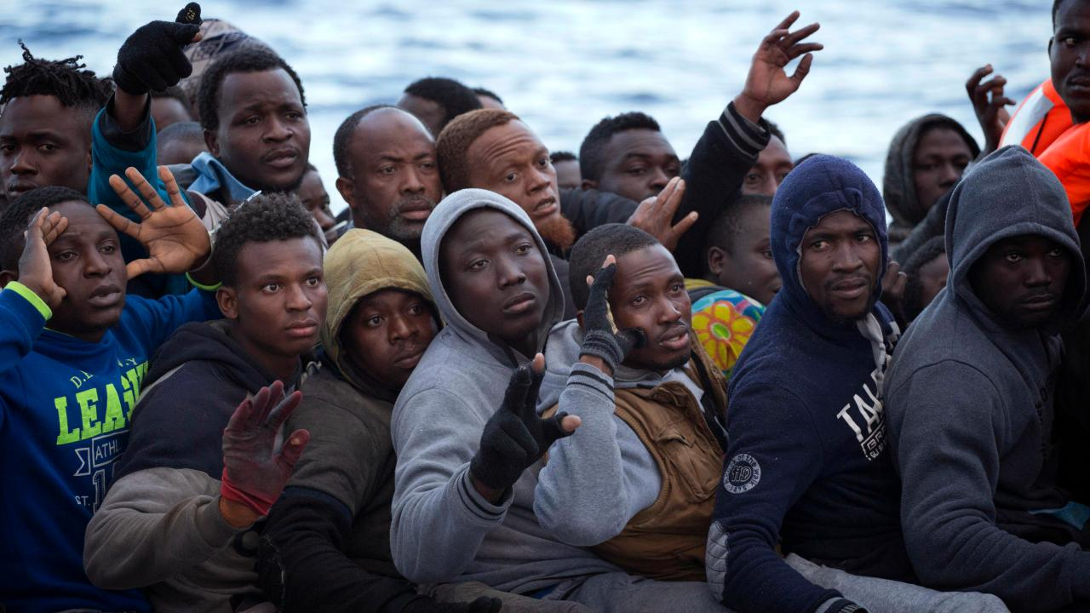
2.5 Entwertung der Ärmsten – «solidarisch mit den Leidenden»
RP praktiziert die Entwertung und «Entmenschlichung» armer, leidender Menschen.

Slide 12
«Wenn ein Fremder bei dir lebt in eurem Land, sollt ihr ihn nicht bedrängen.» (Lev. 19,33)
«Was ihr einem dieser meiner geringsten Brüder getan habt, das habt ihr mir [Jesus] getan.» (Matth. 25,40)

Slide 13
2.6 Klare Wahrheit – fragmentarische, offene Wahrheit
RP reagiert auf Souveränitätsverlust mit der Behauptung klarer Wahrheiten.
«Jetzt ist mein Erkennen Stückwerk, dann aber werde ich ganz erkennen.» (1. Korinther 13,12)
Christlicher Glaube weiss darum, dass jede Wahrheitserkenntnis unabgeschlossen bleibt. Klare, vollkommene Wahrheit ist allein bei Gott. Wir werden sie erkennen, wenn sein Reich kommt.
→ Christlicher Glaube ist ideologiekritisch.

Slide 14
2.7 Opfermythos – verantwortliche Subjektivität
RP lebt davon, seine Klientel (und sich selbst) permanent als Opfer darzustellen. Und sein Handeln damit zu legitimieren.
Christlicher Glaube sieht den Menschen als verantwortliches Wesen. Für jeden und jede gilt jederzeit die Frage Gottes: «Mensch, wo bist du?» (Gen. 3,9)

Slide 15
3. Mit Rechtspopulisten reden?
3.1 «Ängste ernstnehmen»?
RP nehmen für sich in Anspruch, die «Ängste» des «Volkes» «ernstzunehmen».
Die «Ängste» sind nichts Naturgegebenes. Sie werden erzeugt, in Worte gefasst, bewirtschaftet.
Kirchen sollen beides: Sorgen ernstnehmen und das Bewirtschaften von Ängsten kritisieren.

Slide 16
3.2 Opferrolle - kritisch
RP inszenieren sich gerne als Protestbewegung gegen etablierte Politik («classe politique»).
Wähler*innen rechtfertigen ihr Stimmverhalten häufig als Protest, der durch ihre Vernachlässigung legitimiert ist.
Kirchen sollen darauf hinweisen, dass demokratisches Handeln ethisch verantwortet werden muss.
Und: dass Proteststimmen Ausdruck demokratischer Unreife sind.

Slide 17
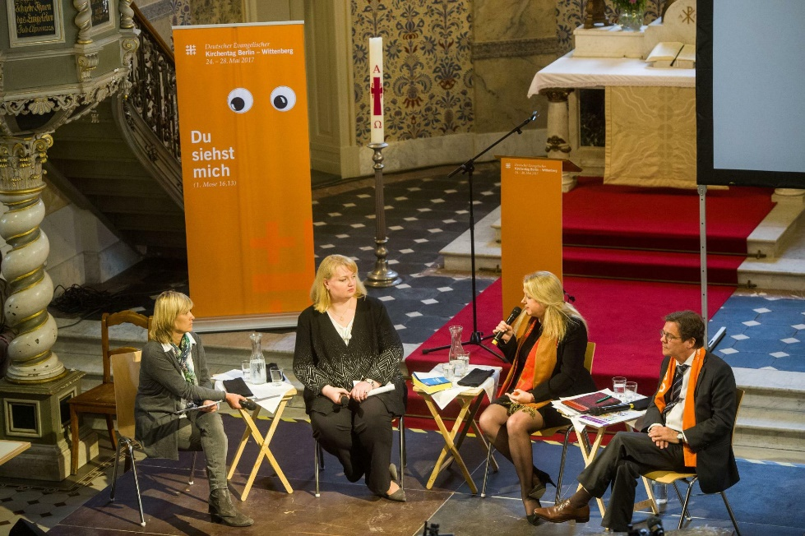
3.3 Gesprächsräume bieten
Kirchentag in Deutschland: AfD einladen?

Slide 18
Vorbehalt bei öffentlichen Diskussionen: RP beherrschen publikumswirksame Rhetorik.
Geschützte Räume für Diskussion anbieten: Kann ergiebig sein für RP und Kirchen.

